Slide 1
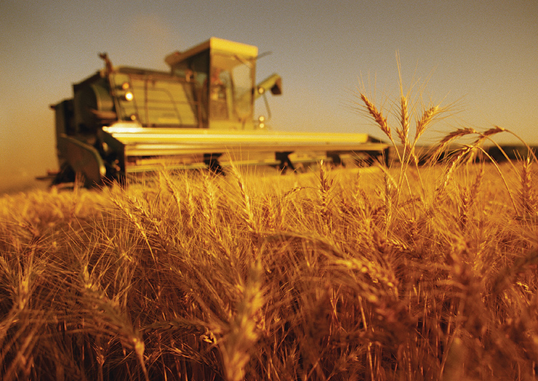
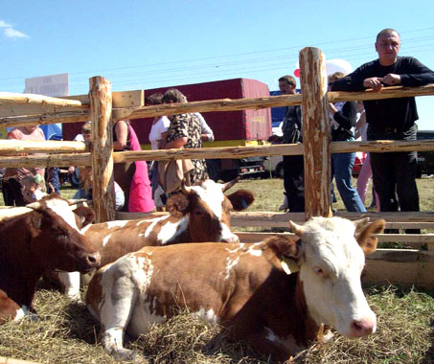
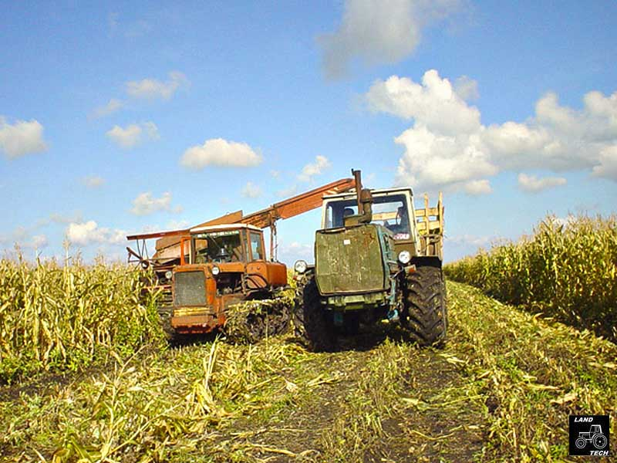
Министерство сельского хозяйства и продовольственных ресурсов Нижегородской области
Государственное бюджетное учреждение Нижегородской области «Инновационно - консультационный центр агропромышленного комплекса»
«Информационно- консультационные услуги АПК Нижегородской области»

Slide 3
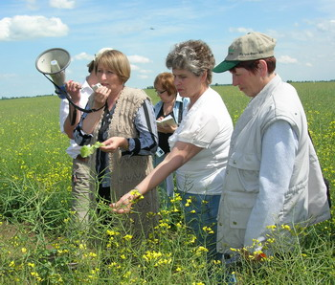
Миссия :
ГБУ НО «ИКЦ АПК» создано для предоставления качественных информационных, обучающих и консультационных услуг всем желающим субъектам АПК и сельского хозяйства, содействия продвижению аграрной политики государства и области в вопросах развития сельского хозяйства, внедрения научно-технического прогресса в этой области экономики.
Цель:
Содействие развитию аграрного производства и улучшению социально-экономических условий жизни на селе через систему информационной, консультационной, научно-технической и обучающей поддержки хозяйствующих субъектов АПК и сельского населения.

Slide 4
Задачи:
Содействие дальнейшим преобразованиям в аграрном секторе экономики области и страны в целом;
Консультационная помощь сельскохозяйственным товаропроизводителям, предприятиям и организациям агропромышленного комплекса в целях совершенствования их деятельности и экономического роста;
Содействие развитию социально-экономических условий производства, переработки и реализации сельскохозяйственной продукции, в том числе на основе преобразований производственных отношений;
Повышение уровня знаний руководителей и специалистов предприятий и организаций агропромышленного комплекса и сельского населения;
Организация трансферта инноваций в сельскохозяйственном производстве;
Оказание консультационных услуг хозяйствующим субъектам АПК и сельскому населению по вопросам технологии ведения сельскохозяйственного производства;
Оказание консультационной и технической поддержки в области организации, управления производством, экономики, права, бизнес-планирования, аудита и т.д;
Взаимодействие с организациями осуществляющими деятельность в агропромышленном секторе экономики РФ.

Slide 5
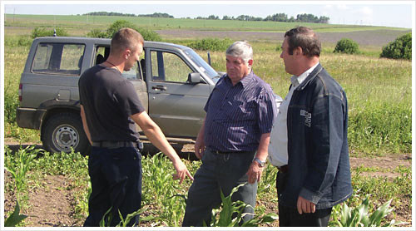
ДЕЯТЕЛЬНОСТЬ ГБУ НО «ИКЦ АПК»
Информационная деятельность, освещение аграрной политики Нижегородской области путем осуществления редакционно-издательской деятельности, работы в средствах массовой информации;
Обучающая и демонстрационная деятельность;
Консультационное обслуживание включающие в себя: индивидуальное консультирование и обучение фермеров, работников сельскохозяйственных предприятий и организаций, специалистов районных администраций путем организации курсов лекций, практических занятий и семинаров, проведения встреч, совещаний, круглых столов по всем основным вопросам (агрономия и зоотехния, экономика и организация производства, юриспруденция, бухгалтерский
учет и налогообложение,
развитие сельских территорий);
Инвестиционная деятельность;
Собственное развитие
ГБУ НО «ИКЦ АПК».

Slide 6
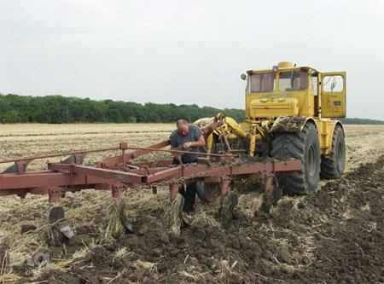
ОБУЧАЮЩАЯ И ДЕМОНСТРАЦИОННАЯ ДЕЯТЕЛЬНОСТЬ
Подготовка и проведение краткосрочных семинаров с работниками и специалистами хозяйств и других организаций АПК по вопросам растениеводства;
Проведение в хозяйствах «Полевых дней» и «Дней открытых дверей» (демонстрационная деятельность) ;
Подготовка и проведение краткосрочных семинаров с работниками и специалистами хозяйств и других организаций АПК по вопросам животноводства;
Подготовка и проведение краткосрочных семинаров с руководителями и специалистами хозяйств и фермерами по организационно-экономическим вопросам;
Подготовка и проведение краткосрочных семинаров с руководителями и специалистами хозяйств, фермерами и другими представителями сельской местности по правовым вопросам;
Подготовка и проведение краткосрочных семинаров с работниками и фермерами по вопросам бухгалтерского учета;
Подготовка и проведение краткосрочных семинаров с работниками и специалистами хозяйств и других организаций АПК по вопросам социального развития села.

Slide 7
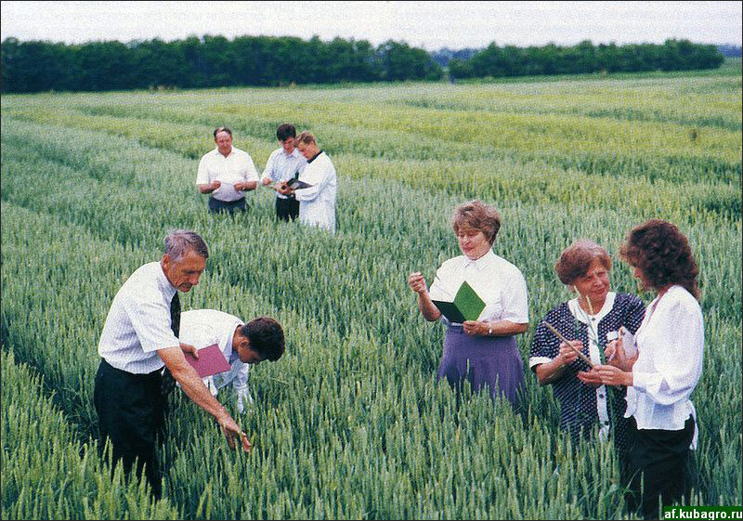
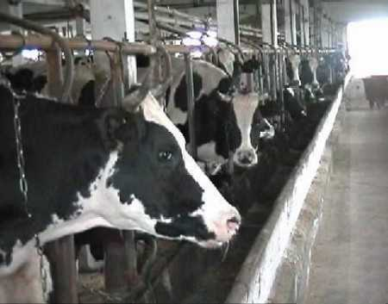
Оказание индивидуальных консультационных услуг по растениеводству;
Оказание индивидуальных консультационных услуг по животноводству;
Оказание индивидуальных консультационных услуг по экономике и организации производства;
Оказание индивидуальных консультационных услуг по правовым вопросам;
Оказание индивидуальных консультационных услуг по вопросам бухгалтерского учета, налогообложения и аудита;
Оказание индивидуальных консультационных услуг по вопросам развития сельских территорий.
Консультационное обслуживание субъектов АПК и сельских территорий

Slide 8
Оказание консультационных услуг в 2010-2015 г.г.
№№ пп | Тематическое направление | Количество консультаций, ед.
 |  | 2010 год | 2011 год | 2012 год | 2013 год | 2014 год | 2015 год (1 полу-годие)
1 | Растениеводство | 2 810 | 2741 | 2820 | 3068 | 3764 | 1885
2 | Животноводство | 2 045 | 1294 | 2340 | 1684 | 1573 | 454
3 | Экономика и организация производства | 6 620 | 7464 | 6670 | 7348 | 5836 | 3283
4 | Бухгалтерский учет и налогообложение | 2 205 | 1324 | 1150 | 978 | 1565 | 732
5 | Правовые вопросы | 1 733 | 2266 | 1430 | 823 | 575 | 255
6 | Прочие | 510 | 1034 | 970 | 199 | 737 | 251
 | Итого | 16 500 | 16123 | 15380 | 14100 | 14050 | 6860

Slide 9
Консультационные услуги по тематическим направлениям, %
Информация по состоянию на 01.07.2015 г.

Slide 10
Структура потребления консультационных услуг по потребителям, %

Slide 11
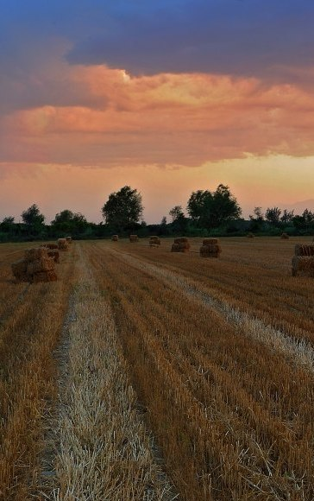
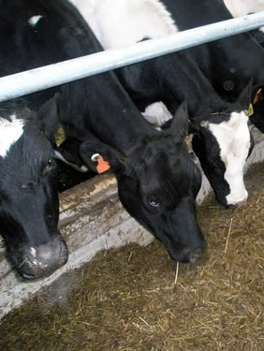
ИНВЕСТИЦИОННАЯ ДЕЯТЕЛЬНОСТЬ
ПРОЕКТ «Развитие аквакультуры» (выращивание бестера в УЗВ
ПРОЕКТ «Развитие биотехнологии» (получение биогумуса)
ПРОЕКТ «Развитие грибоводства»
ПРОЕКТ «Развитие зернового производства»
ПРОЕКТ «Развитие картофелеводства»
ПРОЕКТ «Развитие козоводства»
ПРОЕКТ «Развитие коневодства»
ПРОЕКТ «Развитие кролиководства»
ПРОЕКТ «Развитие молочного скотоводства»
ПРОЕКТ «Развитие мясного скотоводства»
ПРОЕКТ «Развитие овощеводства»
ПРОЕКТ «Развитие овцеводства»
ПРОЕКТ «Развитие птицеводства» (гуси, куры)
ПРОЕКТ «Развитие птицеводства» (индейка)
ПРОЕКТ «Развитие пчеловодства»
ПРОЕКТ «Развитие свиноводства»

Slide 12
БИЗНЕС-ПРОЕКТ «РАЗВИТИЕ АКВАКУЛЬТУРЫ» (выращивание бестера в УЗВ)
ГБУ НО «ИКЦ АПК»
Нижний Новгород

Slide 13
Цель Проекта: Обоснование финансово-экономической эффективности выращивания бестера в установке замкнутого водоснабжения (УЗВ).
Суть Проекта: Проект представляет собой строительство рыбоводной фермы по выращиванию осетровых (гибрида бестера) в установке замкнутого водоснабжения, а также производство пищевой икры.
Проект направлен на расширение объемов и повышение качества выпускаемой продукции. В течение последних пятнадцати лет естественное воспроизводство ценных азовских и каспийских рыб балансирует на грани полного исчезновения, происходит деградация ихтиофауны, свёртывание промышленного рыболовства, идёт снижение искусственного воспроизводства. В этой связи значительную роль в производстве многих видов рыб, в том числе ценных, играет индустриальная аквакультура, основанная на интенсивном выращивании по передовым технологиям.
Организация осетровых рыбоводных ферм путём создания современных модульных систем замкнутого цикла позволит обеспечить рынок деликатесной, экологически чистой рыбной продукцией, будет способствовать снижению браконьерства и нелегальной торговли осетровыми рыбами, а так же позволит снизить нагрузку на популяции осетровых рыб, восстановить их в естественной среде.

Slide 14
УЗВ представляет собой закрытую систему, предназначенную для поддержания оптимальных условий жизнедеятельности водных организмов. Принцип работы установки заключается в круговом движении воды между её элементами, каждый из которых обеспечивает поддержание параметров жизнеобеспечения в заданных пределах.
Использование установок замкнутого водоснабжения в промышленности в последнее время – наиболее перспективная мировая тенденция. Несмотря на первичные капитальные вложения, УЗВ в процессе работы способна поднять уровень производства товарной продукции, многократно окупая вложенные средства.
Нижегородская область обладает значительным потенциалом по развитию подотрасли – рыбоводство. Например, согласно инвентаризации прудовой фонд составляет более тысячи таких объектов общей площадью порядка 4,5 тыс. га прудов разных категорий. Производством рыбы в Нижегородской области занимаются ряд рыбоводных кооперативов, фермерских хозяйств и другие сельскохозяйственные предприятия, но их доля в производстве рыбы не существенна. К сожалению, большинство водоёмов по разным причинам не используется: одни требуют ремонта и реконструкции, другие пустуют из-за отсутствия средств на приобретение рыбопосадочного материала и комбикормов.

Slide 15
БИЗНЕС-ПРОЕКТ «РАЗВИТИЕ БИОТЕХНОЛОГИИ» (получение биогумуса)
ГБУ НО «ИКЦ АПК»
Нижний Новгород

Slide 16
Цель Проекта: Обоснование финансово-экономической эффективности развития биотехнологии (производство биогумуса).
Суть внедрения: Проект предполагает создание фермы по вермикультивированию и вермикомпостированию.
Переработка различных органических отходов с помощью дождевых червей является доступным и увлекательным, а при желании и весьма выгодным занятием. При переработке образуются три ценности: биогумус, биомасса дождевого червя, экологически чистая окружающая среда.
Вермитехнология представляет собой два технологически схожих процесса: вермикомпостирование и вермикультивирование.
Вермикомпостирование - это процесс переработки органических отходов (например, навоза) с помощью особых технологических червей в высокоэффективное удобрение - вермикомпост (биогумус).
Вермикультивирование - это разведение технологических червей для дальнейшей продажи.
Применение вермитехнологии имеет ряд преимуществ:
безопасность и экологическая чистота производственного процесса;
возможность организации эффективного производства различного масштаба;
самовозрастающая ценность (рост популяции червя в 1500 раз за год) позволяет в сотни раз масштабировать производство;
создание новых высокооплачиваемых рабочих мест, в первую очередь на селе;
в результате производства получается идеальный продут с уникальными потребительскими свойствами (безупречное качество, длительный срок хранения, сырье для дальнейшей переработки);
высокая рентабельность производства (низкие энергозатраты и трудозатраты, малая стоимость сырья, высокая добавленная стоимость);
практически полное отсутствие конкуренции.

Slide 17
Основным продуктом переработки компостов с помощью технологических червей является гумусное органическое удобрение (биогумус, червекомпост).
Внесение его в почву нормализует развитие процессов, свойственных здоровой почве. Гумусное органическое удобрение превосходит навоз и компосты по содержанию гумуса в 4-8 раз.
Эффективность биогумуса:
биогумус быстро восстанавливает естественное плодородие почвы, улучшает ее структуру и здоровье;
биогумус не обладает инертностью действия: растения и семена сразу реагируют на него;
биогумус сокращает сроки прорастания семян, ускоряет рост и цветение растений, сокращает сроки созревания плодов на две-три недели;
биогумус обеспечивает крепкий иммунитет у растений, повышая их устойчивость к стрессовым ситуациям, неблагоприятным погодным условиям, бактериальным и гнилостным болезням;
биогумус обеспечивает высокую приживаемость саженцев и рассады, оптимальный рост цветов, их интенсивное и продолжительное цветение;
биогумус значительно повышает урожайность и улучшает вкусовые качества выращиваемой продукции;
биогумус связывает в почве тяжелые металлы и радионуклиды, не дает растениям накапливать нитраты;
биогумус обеспечивает стабильный высокий экологически чистый урожай.
Таким образом, полученный биогумус является высокоэффективным и экологически чистым органическим удобрением, применение которого улучшает агрохимические свойства, повышает качество и увеличивает урожай сельскохозяйственной продукции.

Slide 18
БИЗНЕС-ПРОЕКТ «РАЗВИТИЕ ГРИБОВОДСТВА»
ГБУ НО «ИКЦ АПК»
Нижний Новгород

Slide 19
Цель Проекта: Обоснование финансово-экономической эффективности развития грибоводства.
Суть внедрения: Проект предполагает создание хозяйства по выращиванию и реализации грибов (шампиньонов).
В настоящее время повышается интерес к выращенным в защищенном грунте грибам — продукту экологически чистому и богатому питательными веществами, витаминами, различными экстрактивными и минеральными веществами. По вкусовым достоинствам эти грибы превосходят овощи и даже мясо.
Шампиньоны - ценный деликатесный продукт питания. На современных шампиньонницах делают по 6-7 циклов оборота культуры в год, получая с 1 м культивационного помещения до 120-160 кг грибов.
В последние годы в нашей стране и за рубежом производство шампиньонов развивается на промышленной основе. Строятся большие шампиньонницы с передовой технологией, регулируемым микроклиматом, автоматическим управлением всем процессом производства грибов.

Slide 20
Современные интенсивные технологии культивирования съедобных грибов, в том числе шампиньонов, обеспечивают получение их высоких урожаев. Производство грибов возможно круглый год; в качестве субстратов используются дешевые сельскохозяйственные, промышленные и бытовые отходы. Существует комплекс машин для возделывания шампиньонов, который позволяет на 25% повысить урожайность грибов и в среднем снизить затраты труда на 50%. Но, несмотря на высокую рентабельность, рынок шампиньонов не привлекает крупных инвесторов. Рост производства обеспечивается мелкими производителями. Объем российского рынка культивируемых грибов составляет около 40 тыс. т в год (включая замороженные продукты), около 10 тыс. т выращивается в России, три четверти – импортная продукция. Шампиньоны (80% рынка) и вешенки (20%) востребованы в магазинах и ресторанах. Некоторые исследователи склоняются к тому, что этот рынок будет расти на 15-20% в год, но за счет мелких и средних производителей, так как по данным статистики, доля крупных компаний на рынке съедобных грибов сокращается.
В России насчитывается свыше 40 производителей шампиньонов, основными среди которых являются предприятия Ленинградской области и Подмосковья.

Slide 21
БИЗНЕС-ПРОЕКТ «РАЗВИТИЕ ЗЕРНОВОГО ПРОИЗВОДСТВА»
ГБУ НО «ИКЦ АПК»
Нижний Новгород

Slide 22
Цель Проекта: Обоснование финансово-экономической эффективности развития зернового производства.
Суть внедрения: Проект предполагает организацию крупнотоварного зернового производства с использованием для культур безотвальной технологии возделывания и новой высокопроизводительной техники российского и зарубежного производства, с целью получения крупных объемов зерновой продукции.
Задачи Проекта:
выбор твердых сортов озимой и яровой пшеницы;
соблюдение экономически и агротехнически обоснованных севооборотов;
приобретение высокопродуктивного семенного материала твердых сортов озимой и яровой пшеницы;
соблюдение агротехники для получения высокой урожайности возделываемых культур;
формирование материально-технической базы зарубежных и российских производителей, необходимой для успешного функционирования зернового производства.
Производственная деятельность будет направлена на развитие зернового производства. Для осуществления интенсивной технологии выращивания зерновых культур необходимо соблюдать культуру севооборота. В этих целях предусмотрено включение в севооборот сидеральных культур, что позволит интенсивно использовать земельные площади без ущерба плодородию. Для достижения максимально возможного урожая проводится расчет необходимого дополнительного питания, в виде минерального удобрения, с учетом запаса доступных для растений соединений элементов питания на данной почве, а так же действия и последействия органических и минеральных удобрений.

Slide 23
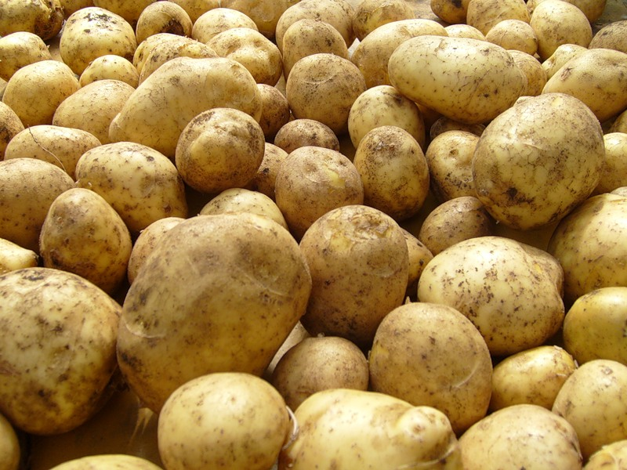
БИЗНЕС-ПРОЕКТ «РАЗВИТИЕ КАРТОФЕЛЕВОДСТВА»
ГБУ НО «ИКЦ АПК»
Нижний Новгород

Slide 24
Цель Проекта: Обоснование финансово-экономической эффективности развития картофелеводства.
Суть Проекта: Проект представляет собой использование передовых технологий по производству, хранению и реализации картофеля, что позволяет получать нижегородским сельхозпроизводителям стабильную прибыль.
Задачи:
использование земельных участков для размещения производственных объектов (картофелехранилища) и увеличения объёмов выращивания картофеля;
приобретение современного технологического оборудования для посадки, обработки и уборки картофеля;
обучение технологического персонала.
Мероприятия:
приобретение земельных участков под производственные объекты с учетом норм размещения;
приобретение техники для посадки, обработки и уборки картофеля;
приобретение посадочного материала (семян картофеля);
приобретение удобрений;
приобретение средств защиты;
выполнение данного инвестиционного проекта в рамках разработанных отраслевых программ социального направления, предусматривающих государственную поддержку.

Slide 25
БИЗНЕС-ПРОЕКТ «РАЗВИТИЕ КОЗОВОДСТВА»
ГБУ НО «ИКЦ АПК»
Нижний Новгород

Slide 26
Цель Проекта: Обоснование финансово-экономической эффективности создания племенной козоводческой фермы молочного направления.
Суть Проекта: Проект представляет собой программу капитальных вложений, направленную на организацию современной, высокоэффективной племенной козоводческой фермы.
Задачи Проекта:
привлечение финансовых ресурсов;
проведение строительных работ;
приобретение, поставка и монтаж оборудования;
покупка и транспортировка племенного скота;
организация производственного цикла.
Проектом предусмотрено использование современных технологий и оборудования. На ферме будет использоваться механизированный труд при уборке навоза, доении животных. Применение современного оборудования, высокая организация производственного цикла – позволяют оптимизировать производственный процесс и делают данный Проект конкурентоспособным.

Slide 27
Особенности и преимущества настоящего Проекта:
развитие отрасли козоводства в Нижегородской области;
направленность на поддержку отечественного товаропроизводителя;
направленность на вытеснение с рынка козьего молока иностранных производителей;
направленность на повышение производственно-технического потенциала и конкурентоспособности предприятия;
организация дополнительных рабочих мест, частичное решение проблемы занятости населения в области;
обеспечение сырьевыми ресурсами предприятий пищевой и перерабатывающей промышленности Нижегородской области.
Основные конкурентные преимущества продукции:
козье молоко является высокопитательным диетическим продуктом, обладающим целебными и бактерицидными свойствами;
мясо коз и козий жир обладают ценными лечебными свойствами;
племенные козы пользуются большим покупательским спросом, поскольку в области практически нет ферм, занимающихся разведением племенных коз.
Таким образом, продукция козоводства, являющаяся ценным продуктом питания, определяет молочное козоводство как одну из перспективных отраслей в сельском хозяйстве.

Slide 28
БИЗНЕС-ПРОЕКТ «РАЗВИТИЕ КОНЕВОДСТВА»
ГБУ НО «ИКЦ АПК»
Нижний Новгород

Slide 29
Цель Проекта: Обоснование финансово-экономической эффективности организации животноводческого хозяйства по разведению лошадей и реализации их на мясоперерабатывающие заводы.
Суть Проекта: Проект предполагает выращивание лошадей для дальнейшей реализации в убойные цеха и мясоперерабатывающие заводы. Реализация продукции будет происходить на мясоперерабатывающие (колбасные заводы, заводы по производству мясных полуфабрикатов и парного мяса) предприятия Нижегородской области.
Многочисленными исследованиями у нас в стране и за рубежом доказано, что табунное коневодство является самой экономически выгодной отраслью пастбищного животноводства. Если взять за 100% себестоимость производства говядины, то во всех регионах страны в хозяйствах с развитым табунным коневодством себестоимость мяса-конины в 2-5 раз ниже. Уровень производственной рентабельности составляет от 36 до 184%.
Хозяйственная целесообразность развития табунного коневодства как специализированной отрасли вызывается тем, что оно позволяет более продуктивно использовать труднодоступные таежные, горные и полупустынные пастбища, малопригодные для содержания скота других видов. Табунные лошади способны к большим переходам при смене пастбищ, пасутся на значительном удалении от водоисточников (до 15-20 км и более), хорошо приспособлены к тебеневке (пастьбе зимой) даже по глубокому снегу. В связи с этим мясное табунное коневодство не ущемляет другие отрасли пастбищного животноводства и способствует более полному использованию естественных кормовых ресурсов.

Slide 30
В проекте предполагается создание комплекса по выращиванию лошадей. Для этого планируется закупить Башкирскую породу лошадей, которые имеют улучшенную мясную характеристику. Предусматривается использование косячной случки. Каждому жеребцу-производителю подбирают косяк кобыл, с которым он находится в течение всего случногo сезона. Этот метод наиболее приемлем из-за незначительной трудоемкости и обеспечивает высокий процент оплодотворения кобыл. Вместе с тем надо отметить, что при организации промышленного скрещивания, когда в качестве производителей используют жеребцов заводских пород, хорошие результаты дает варковая случка.
Реализация данного проекта позволит:
организовать животноводческое предприятие в Нижегородской области;
удовлетворить потребности мясоперерабатывающих заводов в сырье;
позволить реализовать программу импортозамещения и обеспечить продовольственную безопасность региону;
обеспечить выход на новые географические рынки (соседние регионы);
создать новые рабочие места;
увеличить налоговые поступления в бюджеты всех уровней.

Slide 31
БИЗНЕС-ПРОЕКТ «РАЗВИТИЕ КРОЛИКОВОДСТВА»
ГБУ НО «ИКЦ АПК»
Нижний Новгород

Slide 32
Цель Проекта: Обоснование финансово-экономической эффективности и состоятельности создания кролиководческого хозяйства.
Суть внедрения: Проект предполагает создание товарной фермы по разведению кроликов, увеличение объемов выхода и реализации мяса и меха кролика путем интенсификации производства, укрепления и расширения материально-технической базы предприятия, внедрения новых технологий.
Кролиководство – одна из традиционных и перспективных отраслей – в настоящее время находится в большом упадке. Кролиководство является скороспелой отраслью. От кролика получают высококачественное диетическое мясо, шкурки и пух. Кролики высоко плодовитые животные. Производство крольчатины является прибыльным производством.
Проект имеет высокую конкурентоспособность. Проведенные маркетинговые исследования показали, что потенциал рынка очень высок. Сегодня интерес покупателя возвращается к продуктам питания отечественного производства.
В настоящее время крольчатина пользуется большим спросом и конкуренции не испытывает. Спрос на такую продукцию значительно превышает предложение. По статистике, потребность в кроличьем диетическом мясе в среднем по России удовлетворяется менее чем на 1,5 %. В крупных торговых сетях продается в основном импортная замороженная крольчатина. Свежие продукты – диетическое парное мясо – обладают отличным вкусом, лучше усваиваются организмом, в них содержится наибольшее количество витаминов и биологически активных веществ.

Slide 33
БИЗНЕС-ПРОЕКТ «РАЗВИТИЕ МОЛОЧНОГО СКОТОВОДСТВА»
ГБУ НО «ИКЦ АПК»
Нижний Новгород

Slide 34
Цель Проекта: Обоснование финансово-экономической эффективности развития молочного скотоводства.
Суть Проекта: Проект предполагает создание молочно-товарной фермы и направлен на обеспечение жителей Нижегородской области молоком и молочными продуктами собственного производства; рациональное использование земель сельскохозяйственного назначения; обеспечение занятости сельского населения.
Проект животноводческого комплекса будет разработан в соответствии с действующими нормами, согласно технологической схеме содержания животных, с учетом размера инвестиций и направлен на достижение высокой производительности труда с минимальными затратами трудовых ресурсов.
Концепция комплекса: новостройка комплекса разработана по мировым технологиям, адаптированным к условиям России. В основу концепции проектирования и строительства данного комплекса заложены ресурсосберегающие и экологически безопасные технологии, которые реализуются на применении новых конструктивных элементов ферм: облегченные металлические каркасы, световой конек, окна из поликарбоната, лагуна и др. Применение современных технологий позволяет обеспечить оптимальные условия содержания и повышение продуктивности животных.
В результате реализации проекта будет осуществлен выход животноводческой отрасли на передовые технологии, предусматривающие беспривязное содержание скота, механизацию и автоматизацию работ, связанных с кормлением и обслуживанием животных, доением коров в молочных залах.

Slide 35
БИЗНЕС-ПРОЕКТ «РАЗВИТИЕ МЯСНОГО СКОТОВОДСТВА»
ГБУ НО «ИКЦ АПК»
Нижний Новгород

Slide 36
Цель Проекта: Проект разработан с целью создания и развития в Нижегородской области высокорентабельного мясного скотоводства.
Суть Проекта:
привлечение финансовых ресурсов;
покупка и транспортировка приобретаемого оборудования и сельскохозяйственной техники;
покупка животных;
создание прочной кормовой базы (производство сена, сенажа, силоса, зерна и создание долголетнего культурного пастбища);
получение сельскохозяйственной продукции;
развитие скотоводства мясного направления в Нижегородской области.
В основе технологии специализированного мясного скотоводства лежит организация воспроизводства стада и выращивания телят по системе «корова-теленок», включающая сезонное получение телят при туровых отелах, подсосное выращивание телят до 6-8 месячного возраста на пастбищах при ограничении затрат на содержание основного стада до оптимального уровня, с последующим доращиванием и интенсивным откормом молодняка после отъема при четкой специализации по технологическим операциям.
На ферме планируется внедрить ресурсосберегающую технологию мясного скотоводства с весенними отелами, с выращиванием молодняка до 6-8 месяцев под матками.

Slide 37
Главным технологическим элементом ресурсосберегающей технологии мясного скотоводства являются:
сезонные ранневесенние отелы, позволяющие обходиться без капитальных дорогостоящих помещений, и максимально использовать дешевые пастбищные корма летом, гуменные отходы и сено зимой, получая высокие приросты от подсосных телят, и иметь высокую оплодотворяемость коров и телок в летний период при пастбищном содержании;
длительное круглосуточное содержание маточного поголовья желательно на огороженных пастбищах в летне-осенний период;
беспривязное содержание скота на несменяемой подстилке в помещениях легкого типа с организацией кормления и поения на выгульно-кормовых площадках, с максимальным использованием грубых кормов и прежде всего соломы;
интенсивное послеотъемное выращивание молодняка с целью получения высококачественной говядины в возрасте 18 месяцев при живой массе более 400 кг.

Slide 38
БИЗНЕС-ПРОЕКТ «РАЗВИТИЕ ОВОЩЕВОДСТВА»
ГБУ НО «ИКЦ АПК»
Нижний Новгород

Slide 39
Цель Проекта: Обоснование финансово-экономической эффективности развития овощеводства открытого и защищенного грунта.
Суть Проекта: Проект представляет собой строительство современного мультифункционального сельскохозяйственного комплекса для производства, хранения и реализации овощей закрытого и открытого грунта и покупку технологического оборудования.
Плодоовощная продукция, бесспорно, является товаром первой необходимости. До сих пор большая часть населения в зимне-весенний период потребляет овощи, которые закладывают на хранение осенью или импортируются. К началу второго квартала запасы плодоовощной продукции заканчиваются, и к следующему урожаю наблюдается сезонное увеличение спроса. Поскольку предложение овощей в данное время является ограниченным, цены возрастают. Самым главным фактором в пользу развития овощеводства является огромная емкость внутреннего рынка, который может потребить значительные дополнительные объемы отечественной продукции. По мнению экспертов, отечественные потребители готовы даже платить на 10-20% более высокую цену за продукцию российского производства при сопоставимом качестве.
Реализация проекта позволит:
заменить на прилавках магазинов импортные продукты питания на отечественную экологически чистую агропродукцию;
взять курс на инновационную экономику – применяя передовые технологии для получения качественного отечественного продукта;
повысить конкуренцию, что позволит сдерживать рост цен на социально значимые продукты;
улучшить инфраструктуру АПК.

Slide 40
БИЗНЕС-ПРОЕКТ «РАЗВИТИЕ ОВОЩЕВОДСТВА»
ГБУ НО «ИКЦ АПК»
Нижний Новгород

Slide 41
Цель Проекта: Обоснование финансово-экономической эффективности создания овцеводческого хозяйства.
Суть внедрения: Проект предполагает создание племенной товарной фермы по разведению мелкого рогатого скота (овец).
Задачи Проекта:
проведение строительных работ;
приобретение, поставка и монтаж оборудования;
покупка и транспортировка племенного скота;
организация производственного цикла;
получение кредитных ресурсов.
Таким образом, Проект представляет собой программу капитальных вложений, направленную на организацию современной, высокоэффективной племенной товарной фермы по разведению мелкого рогатого скота (овец).
Проектом предусмотрено использование современных технологий и оборудования. На ферме будет использоваться механизированный труд при раздаче кормов, уборке навоза, обработка овчин и шерсти.
Применение современного оборудования, высокая организация производственного цикла позволяют оптимизировать производственный процесс и делают данный Проект наиболее конкурентоспособным в части разведения мелкого рогатого скота в сельскохозяйственной отрасли.

Slide 42
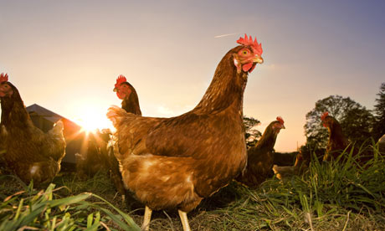
БИЗНЕС-ПРОЕКТ «РАЗВИТИЕ ПТИЦЕВОДСТВА» (ГУСИ, КУРЫ)
ГБУ НО «ИКЦ АПК»
Нижний Новгород

Slide 43
Цель Проекта: Обоснование финансово-экономической эффективности птицеводства (разведение гусей и кур).
Суть внедрения: Проект предполагает выращивание гусей и кур с целью дальнейшей реализации мяса, яйца и побочной продукции на рынках Нижегородской области.
В Проекте предусматривается выращивание гусей Арзамасской породы и Русских белых кур. Арзамасские гуси очень крепкие, выносливые и хорошо фуражируют на пастбищах, требуя сравнительно малой подкормки зерновыми кормами. При откорме гуси быстро жиреют и дают мясо высокого качества. Арзамасские гуси приспособлены к суровому климату и местным условиям и обладают высокими показателями оплодотворенности яиц и выводимости. На улучшение условий кормления и содержания арзамасские гуси быстро реагируют и повышают свои продуктивные качества. Гусыни являются хорошими наседками. Жизнеспособность гусей этой породы высокая. Сохранность молодняка составляет 96%. Гуси выращиваются с целью получения продовольственного мяса и сопутствующих продуктов. Калорийность гусиного мяса выше, чем у всех домашних птиц. Гусиная печень (около 1 кг весом) – очень ценный продукт, и немало зарубежных хозяйств специально заняты ее производством. Немаловажной статьей дохода служит пух, перо и жир гусей. Гусиный жир с успехом применяют для лечения обмороженных частей тела. Все эти особенности говорят о целесообразности разведения гусей в приусадебных хозяйствах.
Разведение гусей на мясо – это прибыльное и рентабельное направление производства.

Slide 44
Разводить кур выгодно и интересно. От домашней птицы получают высококачественное мясо, яйца, побочной продукцией птицеводства являются пух, перо, жир. Предлагаемая порода кур – русские белые куры, которые отличаются высокой яйценоскостью и большим весом яиц. Куры этой породы неприхотливы и хорошо приспособлены к суровым условиям нашего климата. Продуктивность породы: живая масса кур 1,8 кг.,
петухов 2,5 кг. Яйценоскость за первый год продуктивности 200 яиц. Масса яйца 56 г, окраска скорлупы белая. Яйценоскость отселекционированных линий 244 яйца, рекордисток 300 и более яиц. Куры начинают нестись в пятимесячном возрасте. Сохранность взрослой птицы 91%, молодняка 96%. Русские белые куры отселекционированы на устойчивость к неоплазмам и представляют интерес для биологи­ческой промышленности, изготавливающей особо чистые медицинские препараты. Породу используют в неспециализированных хозяйствах и в приусадебных хозяйствах населения.

Slide 45
БИЗНЕС-ПРОЕКТ «РАЗВИТИЕ ПТИЦЕВОДСТВА» (ИНДЕЙКА)
ГБУ НО «ИКЦ АПК»
Нижний Новгород

Slide 46
Цель Проекта: Обоснование финансово-экономической эффективности промышленного производства мяса индейки.
Суть внедрения: Проект предполагает реализацию программы по запуску в эксплуатацию современного птицеводческого комплекса по выращиванию и откорму индейки.
Индейка – самая крупная сельскохозяйственная птица и превосходит по выходу мяса другие виды птицы.
Мясо индейки – единственное мясо, не вызывающее аллергии. Оно идеально подходит для детского питания, особенно для детей страдающих непереносимостью к некоторым видам продуктов.
В настоящее время индейка уже не является в полной мере экзотикой, и индюшатина начинает восприниматься российскими потребителями как мясо для повседневного употребления. С учетом существующих тенденций развития рынка, мясо индейки имеет реальные шансы занять весомое место в структуре потребления, на которое в перспективе будет массовый спрос.
Показателем привлекательности разведения индейки, как бизнеса является внимание к данному сегменту со стороны агрохолдингов. На сегодняшний день на российском рынке существует всего несколько игроков, практически не конкурирующих друг с другом. Основные конкуренты российских производителей индейки – импортеры, но они поставляют в Россию только замороженное мясо, которое уступает по качеству отечественному охлажденному мясу.

Slide 47
Задачами предприятия в инвестиционный период являются:
строительство комплекса и обеспечивающей инфраструктуры;
приобретение современного технологического оборудования для содержания и откорма птицы;
строительство и оснащение завода по переработке мяса индейки;
обучение технологического персонала.
Основными предпосылками, определяющими возможность и целесообразность строительства комплекса являются:
наличие свободных площадок, пригодных для строительства и размещения комплекса;
наличие транспортных магистралей и инженерной инфраструктуры;
потребность населения области в регулярных бесперебойных поставках качественных и свежих мясопродуктов местного производства;
территориальная близость к ключевым рынкам сбыта;
наличие свободных трудовых ресурсов, в том числе квалифицированных специалистов аграрного направления.
На текущем этапе и в среднесрочной перспективе отсутствуют сдерживающие факторы для реализации планируемой продукции на российском рынке. Более 80% рынка мяса индейки удовлетворяется за счет импортных поставок и только в замороженном виде. Социальная направленность проекта определяется увеличением налоговых поступлений в бюджеты всех уровней, обеспечением населения качественными импортозамещающими продуктами, а также созданием новых рабочих мест.

Slide 48
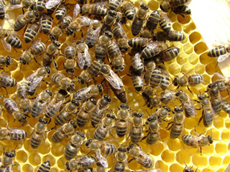
БИЗНЕС-ПРОЕКТ «РАЗВИТИЕ ПЧЕЛОВОДСТВА»
ГБУ НО «ИКЦ АПК»
Нижний Новгород

Slide 49
Цель Проекта: Обоснование финансово-экономической эффективности развития пчеловодства.
Суть внедрения: Проект предполагает создание пчелиной пасеки с целью производства и реализации продукции пчеловодства.
Проектом предполагается рамочное пчеловодство (разведение пчелиных семей в разборных ульях с вынимающимися рамками).
Ульи на пасеках при возможности стремятся разместить из расчета 20—40 м2 на семью, расставляя их в шахматном порядке на расстоянии 3—4 м один от другого и 4—6 м между рядами. При отсутствии большой территории на приусадебном участке ульи ставят более компактно. При уплотненной расстановке ульев в горизонтальной или вертикальной плоскости необходимо, чтобы передние стенки ульев имели различную окраску. Пчелы в этом случае не будут путать свои жилища с соседними.
Ведение доходного пчеловодства во многом зависит от условий содержания и разведения пчел. Главную роль в этом играет материально-техническое оснащение пасеки: ульи как жилища пчел, предназначенные обеспечивать соответствующий микроклимат в пчелиной семье, орудия труда для производительной работы пчеловода, оборудование, надлежащие зимовники и сотохранилища, а также мастерская для проведения необходимых работ.
Основным условием получения от пчел устойчивых медосборов служит своевременное и умелое выполнение всех пасечных работ, связанных с уходом за пчелами и их разведением.

Slide 50
Не менее важной задачей в уходе за пчелами является и умение пчеловода удерживать пчел от пагубного естественного размножения (роения), во время обеспечивать их качественными кормовыми запасами, создавать оптимальные условия для зимовки, предотвращать заболевание пчел своевременными профилактическими мероприятиями, а при появлении болезней уметь их распознать и лечить.
Очень важно уметь подбирать место для постоянного, а также временного (при перевозках) местонахождения пчел, чтобы они чувствовали себя в своей естественной среде.
Одно из главнейших условий получения высоких и устойчивых медосборов – содержание сильных, высокопродуктивных семей пчел. Без этого невозможно ведение крупного высокодоходного промышленного пчеловодства. Сильные семьи хорошо переносят зимовку, экономно расходуют корм, быстро развиваются весной, продуктивно используют весенние и летние медосборы, отстраивают много сотов. В сильных семьях выводятся жизнеспособные, выносливые пчелы, обладающие высокой устойчивостью против заразных заболеваний. Специальные опыты показали, что в сильных семьях через две недели после выставки из зимовника суточная яйцекладка матки достигает такого уровня, какой у других семей бывает только в середине лета. Большое количество расплода весной позволяет семье быстро накапливать молодых пчел. Установлено, что пчелы, выращенные в сильных семьях, живут на 30% дольше пчел, выращенных в слабых. Исследования показали, что хоботки у пчел, выращенных в сильных семьях, на 8 % длиннее, а ноша нектара на 82 % больше, чем у пчел из слабых семей. Благодаря описанным выше преимуществам сильные пчелиные семьи собирают много меда.

Slide 51
БИЗНЕС-ПРОЕКТ «РАЗВИТИЕ СВИНОВОДСТВА»
ГБУ НО «ИКЦ АПК»
Нижний Новгород

Slide 52
Цель Проекта: Обоснование финансово-экономической эффективности создания свиноводческого хозяйства с замкнутым циклом производства.
Суть Проекта: Проект предполагает развитие сельскохозяйственного производства свинины замкнутого цикла за счет внедрения малоэнергоёмких и экологически безопасных технологий.
Инвестиционный план предполагает создание свиноводческого комплекса с замкнутым производственным циклом, предназначенного для равномерного выращивания и откорма свиней.
В планируемом свинокомплексе будет применяться безвыгульная технология содержания животных. При этом предусмотрено строгое разделение животных по целевым и возрастным группам, их изолированное содержание в отдельных помещениях и секциях.
Приведенный вариант размещения свиней различных половозрастных групп и варианты оборудования на комплексах позволяет:
использовать современные технологии содержания свиней;
внедрить автоматизированные системы кормления;
до минимума свести затраты ручного труда;
использовать компьютерную систему контроля и учета;
сократить расходы кормов до 2,5-2,8 кг к.ед. на 1 кг привеса;
значительно сократить расход воды, тепло- и электроэнергии;
сократить простои технологического оборудования.

Slide 53
За период 2010-2015 г.г. специалистами ГБУ НО «ИКЦ АПК» разработано 1020 бизнес-планов по направлениям:

Slide 54
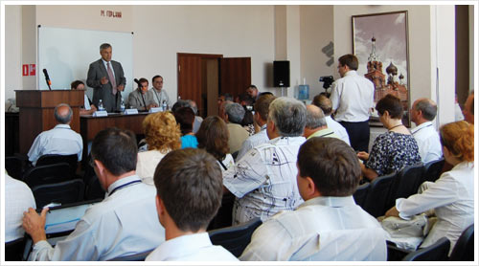
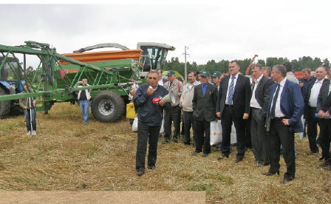
ИНФОРМАЦИОННОЕ ОБЕСПЕЧЕНИЕ СУБЪЕКТОВ АПК и
СЕЛЬСКИХ ТЕРРИТОРИЙ
Работа со СМИ;
Разработка и выпуск
информационных и
методических материалов;
Подготовка специалистов ГБУ НО «ИКЦ АПК»;
Участие в научно-практических конференциях.

Slide 55
Перечень методических рекомендаций, разработанных специалистами ГБУ НО «ИКЦ АПК»
Технология возделывания озимой тритикале.
Ресурсосберегающие технологии возделывания льна-долгунца.
Рекомендации по выращиванию топинамбура.
Рекомендации по выращиванию шампиньонов промышленным способом.
Технология возделывания многолетних бобовых трав (клевер, люцерна) на корм и семена.
Технология возделывания лядвенца рогатого на корм и семена.
Опыт производства картофеля на основе западно-европейской технологии в Арзамасском районе Нижегородской области.
Технология выращивания кукурузы на зерно из опыта работы сельскохозяйственных предприятий Нижегородской области.
Кормление молочного скота.
Содержание молочного скота.
Разведение скота молочно-мясных пород.
Организация и техника искусственного осеменения коров и телок.
Рекомендации в козоводстве.
Рекомендации по разведению крупного рогатого скота мясных пород.
Календарь козовода.
Дневник кроликовода.
Технология содержания овец и коз на опытно-демонстрационных фермах.
Птицеводство в ЛПХ («Гуси»).
Птицеводство в ЛПХ («Куры»).
Вермитехнология.
Рекомендации начинающим фермерам, участвующим в целевой программе «Оказание мер государственной поддержки начинающих фермеров и развития семейных животноводческих ферм на базе КФХ на 2015-2020 годы».
Рекомендации семейным животноводческим фермам, участвующим в целевой программе «Оказание мер государственной поддержки начинающих фермеров и развития семейных животноводческих ферм на базе КФХ на 2015-2020 годы».
Пути повышения почвенного плодородия.
Календарь пчеловода

Slide 56
Сведения о нижегородском региональном центре сельскохозяйственного консультирования
Полное название организации | Государственное бюджетное учреждение Нижегородской области "Инновационно-консультационный центр агропромышленного комплекса"
Организационно-правовая форма, дата и номер документа о регистрации | Бюджетное учреждение, некоммерческая организация, дата регистрации 03 октября 2012 г., свидетельство о государственной регистрации юридического лица серия 52 № 004909120, основной государственный регистрационный номер 1095262007796
Почтовый адрес | 603163, Россия, г. Нижний Новгород, ул. Лопатина, дом 12 кор.1
Телефон / факс, e-mail, сайт | тел./факс (831) 438-80-42; 438-80-54 e-mail: info-ncs@mail.ru; сайт: www.mcx-nnov.ru, www.ncs.ru
ФИО руководителя службы, ученая степень, звание | Директор Фирсов Анатолий Николаевич

Slide 57
Утверждена приказом министерства сельского хозяйства и продовольственных ресурсов нижегородской области от 02 февраля 2012 года № 12-к
СТРУКТУРА
Государственного бюджетного учреждения Нижегородской области «Инновационно-консультационный центр агропромышленного комплекса»
ГБУ НО «ИКЦ АПК»
Директор
Административно- управленческий, технический персонал
Бухгалтерия
Заместители директора
Отдел инноваций и консультирования
Межрайонные информационно-консультационные центры (ИКЦ)
Отдел анализа, сопровождения проектов и стратегического развития
Общая численность – 54 чел.

Slide 58
Сведения о районных центрах сельскохозяйственного консультирования в Нижегородской области
Организационно-правовая форма | Кол-во центров
ВСЕГО | 10
в том числе:
- структурные подразделения регионального центра сельскохозяйственного консультирования; | 10
- структурные подразделения других организаций, (указать);
- муниципальные учреждения и предприятия;
- другие организации (указать)

Slide 59
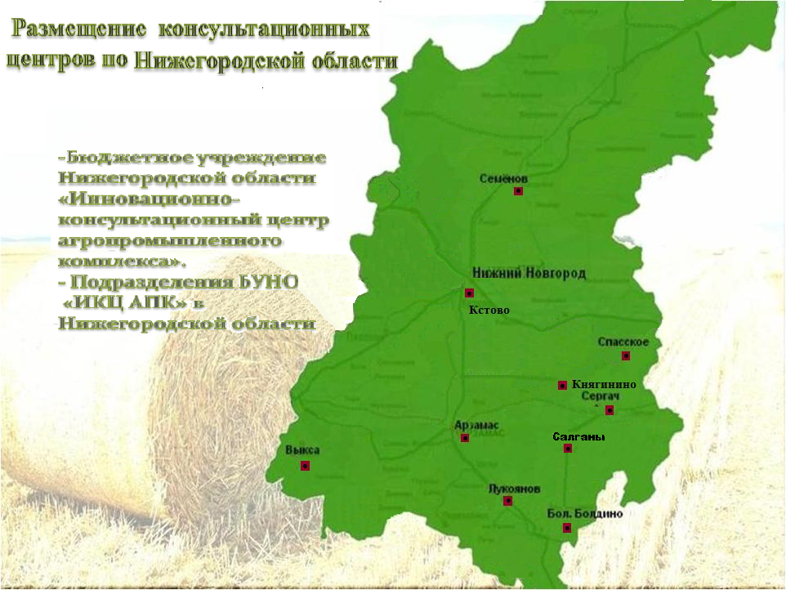
-Государственное бюджетное учреждение Нижегородской области «Инновационно-консультационный центр агропромышленного комплекса»
-подразделения ГБУ НО «ИКЦ АПК» в Нижегородской области

Slide 60
Дополнительные сведения о межрайонных центрах сельскохозяйственного консультирования в Нижегородской области
№ п/п | Наименование подразделения | Юридический адрес | Ф.И.О. руководителя | Организационно-правовая форма
1 | 2 | 3 | 4 | 5
1. | Лукояновский межрайонный информационно-консультационный центр | 607800, Нижегородская область, г. Лукоянов, ул. Горького, д.22 | Крапивин Юрий Викторович, консультант-агроном | Структурное подразделение регионального центра
2. | Семеновский межрайонный информационно-консультационный центр | 606651, Нижегородская область, г. Семенов, ул. 1 Мая, д.1 | Балдина Галина Васильевна, консультант-зоотехник
3. | Сергачский межрайонный информационно-консультационный центр | 607510, Нижегородская область, г. Сергач, ул. Зеленая, д.12 | Якимова Антонина Анатольевна, консультант-бухгалтер
4. | Арзамасский межрайонный информационно-консультационный центр | 607220, Нижегородская область, г. Арзамас, пл. Советская, д.20 | Стройков Василий Иванович, консультант-агроном
5. | Кстовский межрайонный информационно-консультационный центр | 607650, Нижегородская область, г. Кстово, пл. Ленина, д.4 | Жарикова Елена Сергеевна, консультант-экономист
6. | Большеболдинский межрайонный информационно-консультационный центр | 607940, Нижегородская область, с. Б-Болдино, ул. Восточная, д.28 | Кошелев Николай Иванович, консультант-экономист
7. | Выксунский межрайонный информационно-консультационный центр | 607060, Нижегородская область, г. Выкса, пл. Красная, д.1
8. | Княгининский межрайонный информационно-консультационный центр | 606340 Нижегородская область, пгт. Княгинино, ул. Свободы д. 45 | Богданов Александр Иванович консультант-юрист
9. | Спасский межрайонный информационно-консультационный центр | 606280, Нижегородская область, с. Спасское, пл. Революции д.71 | Подлесов Павел Руфович, консультант- агроном
10. | Салганский межрайонный информационно-консультационный центр | 607541 Нижегородская область, с. Салганы, ул. 1 Мая, д. 7 | Калиганова Татьяна Николаевна консультант-экономист

